Slide 1
Usage pratique de l’IA dans les ressources humaines

Slide 2
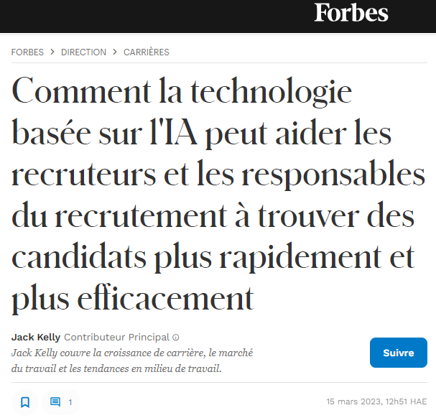
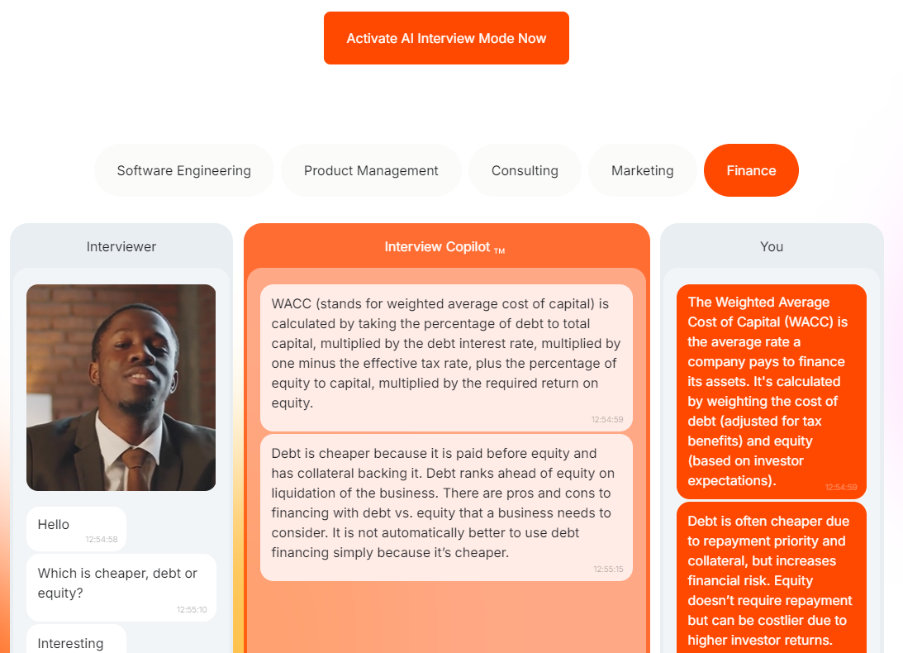
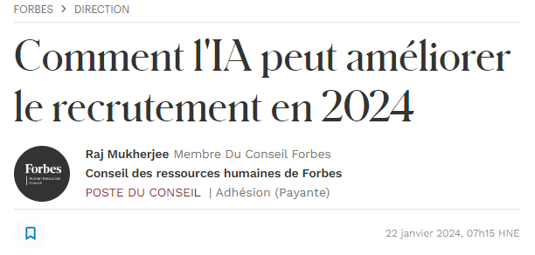
L’IA est omniprésente en RH Et de plus en plus dans le processus de recrutement
Notes:
Le processus de recrutement d’employés en entreprise est une démarche structurée visant à attirer, sélectionner et intégrer les meilleurs talents pour répondre aux besoins organisationnels.
Il commence généralement par l’identification des besoins en personnel, suivie de la rédaction et de la diffusion d’offres d’emploi sur divers canaux, tels que les sites web d’emploi, les réseaux sociaux et les agences de recrutement.
Les candidatures reçues sont ensuite triées et évaluées, souvent à l’aide de logiciels de suivi des candidatures (ATS) pour optimiser l’efficacité.
Traditionnellement, les techniques de recrutement incluent :
• Des entrevues : entretiens téléphoniques ou en face-à-face.
• Des tests de compétences, des évaluations psychométriques, …
Dans le processus de recrutement, l’entrevue peut être effectuée par plusieurs personnes ou combinaisons de personnes, en fonction de la structure de l’entreprise et du poste à pourvoir.
Les entreprises tendent également à recourir de plus en plus à des techniques innovantes comme le recrutement par l’intelligence artificielle.

Slide 3

L’IA permet d’assister le recruteur à: - Générer la description des postes - Analyser et prioriser les CV - Préparer les entrevues : générer les questions à poser - Fournir les bonnes informations durant l’entrevue virtuelle - Choisir le bon candidat : résumé de dossiers, comparaison de candidats
Notes:
Solutions marchés pour les RH :
https://www.sigma-rh.com/
https://www.salesforce.com/uk/service/employee-engagement/
https://www.workday.com/en-us/topics/ai/ai-in-hr.html
https://www.servicenow.com/products/hr-service-delivery.html
https://www.hirevue.com/
https://www.tryhellohire.com/
https://www.finalroundai.com/

Slide 4

L’IA permet également d’assister le candidat à: - Choisir la bonne compagnie : résumé et comparaison des offres d’emplois - Générer son CV - Générer sa lettre de motivation - Préparer son entrevue : générer des quiz de questions/réponses - Fournir les bonnes informations durant l’entrevue virtuelle

Slide 5
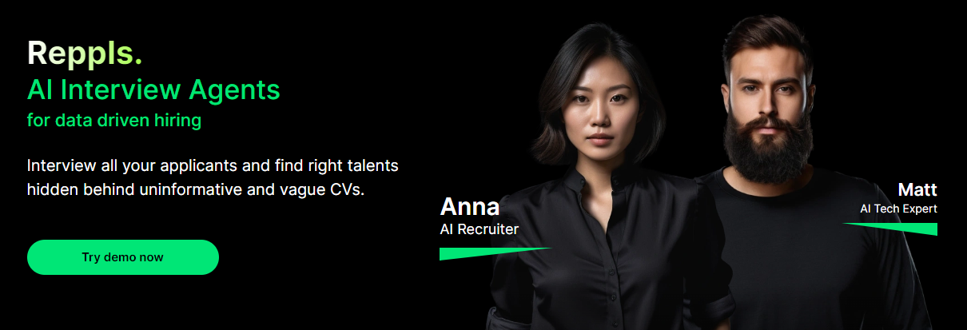
L’avenir se destine vers les agents de recrutement autonome
Notes:
Comme le suggère ce site, qui existe bel et bien et qui propose des agents IA pour réaliser des entrevues, projetons-nous dans un futur proche.
Nous sommes en 2025, les agents intelligents ont remplacé l’humain pour effectuer les tâches d’acquisition de talents et en particulier les entrevues d’embauche.
A l’issue de cette entrevue, la décision est prise pour :
Arrêter le processus de recrutement : la personne ne correspond pas aux exigences du poste.
Poursuivre le processus de recrutement : la personne semble convenir mais une seconde entrevue est nécessaire pour valider certains aspects plus techniques.
Poursuivre le processus de recrutement : la personne convient et une offre d’emploi va être faite.
Outre les aspects éthiques concernant la délégation du recrutement à une IA, un des potentiels enjeux concerne les biais, et les stéréotypes en particulier, qui peuvent subsister dans le processus. Rien n’empêcherait une compagnie d’orienter une discrimination … qui pourrait se cacher derrière l’IA.

Slide 6
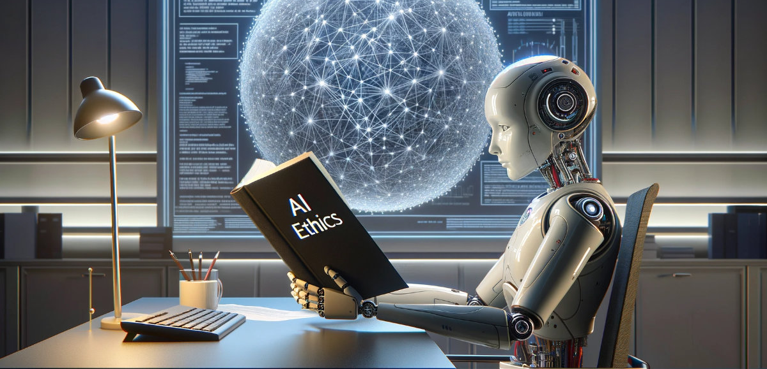
Biais & fraudes
Notes:
Est-ce bien ou pas ? Cela soulève des interrogations sur la capacité à identifier les biais, qu'ils soient introduits de manière intentionnelle ou non, dans les systèmes automatiques impliquant des IA.
L'importance de ces questions éthiques est reconnue et prise très au sérieux par la communauté scientifique en IA.
Comment détecter les biais dans les échanges avec un candidat ?
Comment une entreprise pourrait contrôler (audit interne ou externe) le respect de sa politique EDI (équité, diversité, inclusion) ?
---------------------------- ENJEUX ---------------------------------
Qui recrute qui ? Un agent IA recrute un autre agent IA ?
Falsification de CV et de preuves !
Fausses compagnies, faux postes, vrai piratage de données confidentielles.
Fuites de données personnelles !

